Slide 2
大考卷 1人数下大考卷教用
第二单元测试卷

Slide 4
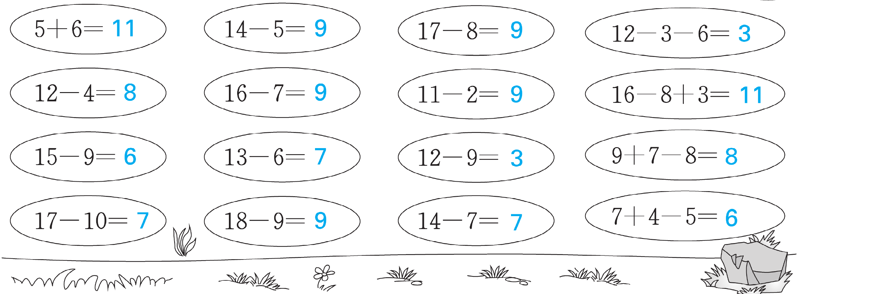

Slide 5
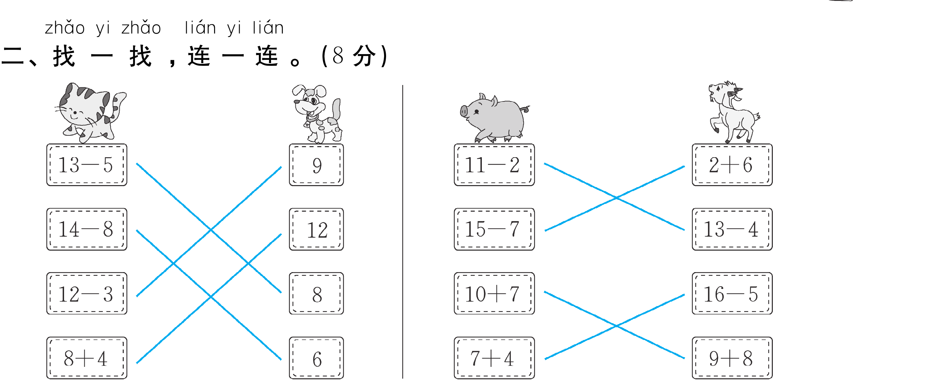

Slide 12
